Slide 1
Deformazione: nozioni di base
Riferimento: Casini & Vasta cap. 13 e Hibbeler cap. 2
Esercizi:

Slide 2
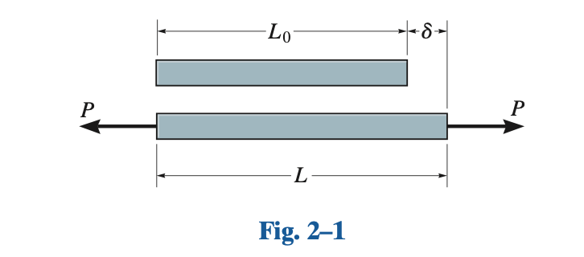
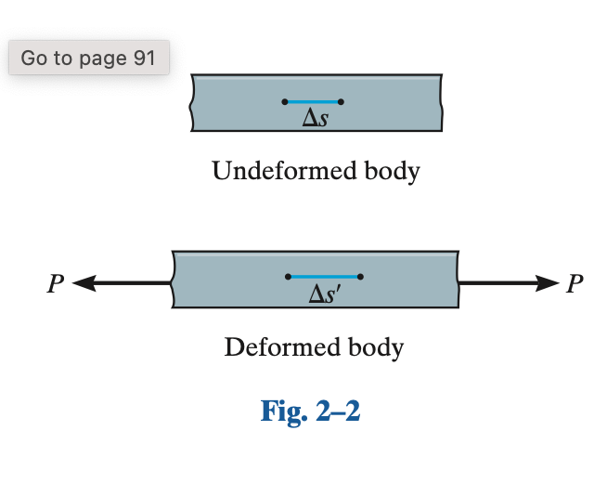
Dilatazione

Slide 3
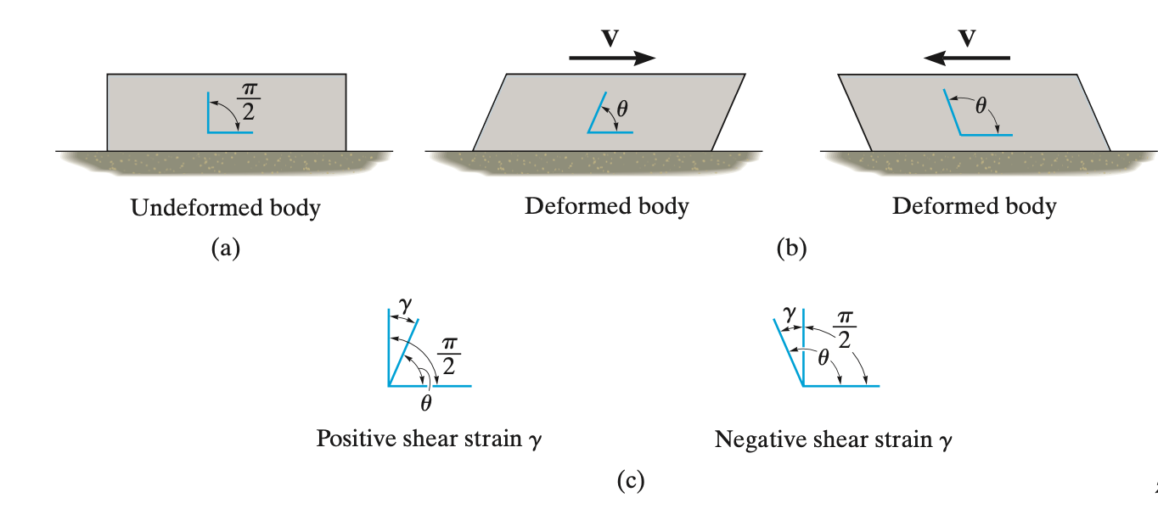
Scorrimento

Slide 4
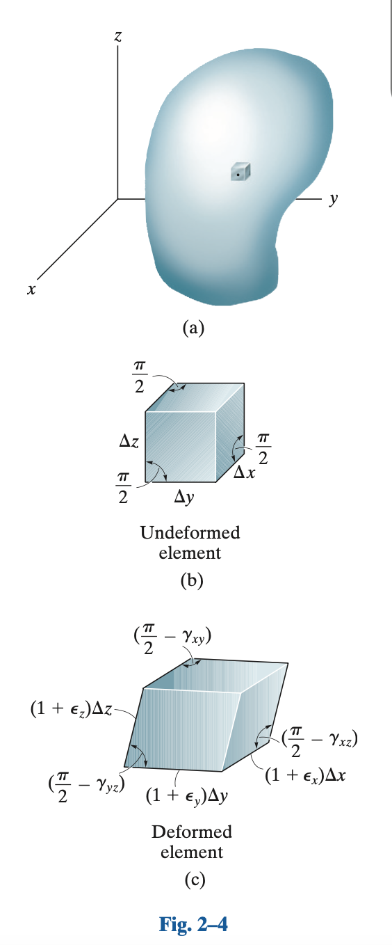
Componenti cartesiane della deformazione

Slide 5
Tensore della deformazione
Cosi’ come nel caso delle componenti della tensione, tramite le componenti della deformazione e’ possibile costruire un tensore, detto “tensore della deformazione”
Cosi’ come il tensore dello sforzo, anche il tensore della deformazione e’ simmetrico.

